Slide 1

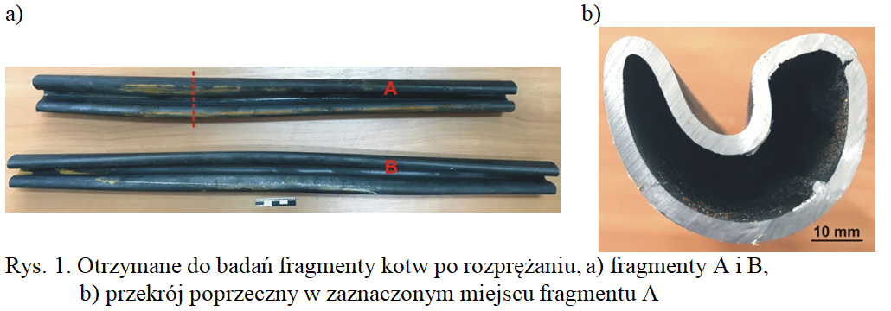
praktyka przemysłowa….
2017

Slide 2
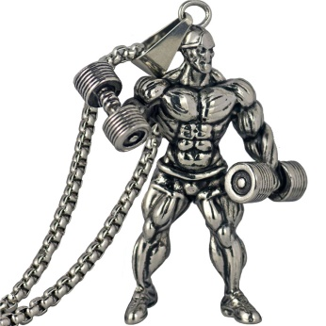
NOWOCZESNE MATERIAŁY
Umocnienie metali
Umocnienie roztworowe - przeszkody zerowymiarowe
Umocnienie dyslokacyjne – przeszkody jednowymiarowe
Umocnienie granicami ziarn (przez rozdrobnienie ziarna) – przeszkody dwuwymiarowe
Umocnienie cząstkami – przeszkody trójwymiarowe

Slide 3
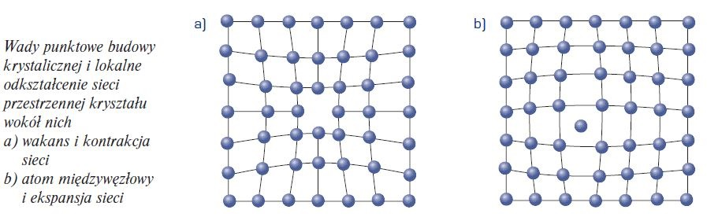
NOWOCZESNE MATERIAŁY
Umocnienie metali

Slide 4
NOWOCZESNE MATERIAŁY
Umocnienie metali
UMOCNIENIE PRZEZ ODKSZTAŁCENIE
• Odkształcenie w temp. pokojowej
• Operacje formowania wymagają odkształcenia plast.:
Kucie
siła
Walcowanie
matryca
walec
A
d
A
o
przedmiot
A
d
A
o
walec
siła
Wyciskanie
Ciągnienie
oczko
A
o
A
d
pojemnik
A
siła
siła
o
naciągu
A
oczko
pojemnik
oczko

Slide 5
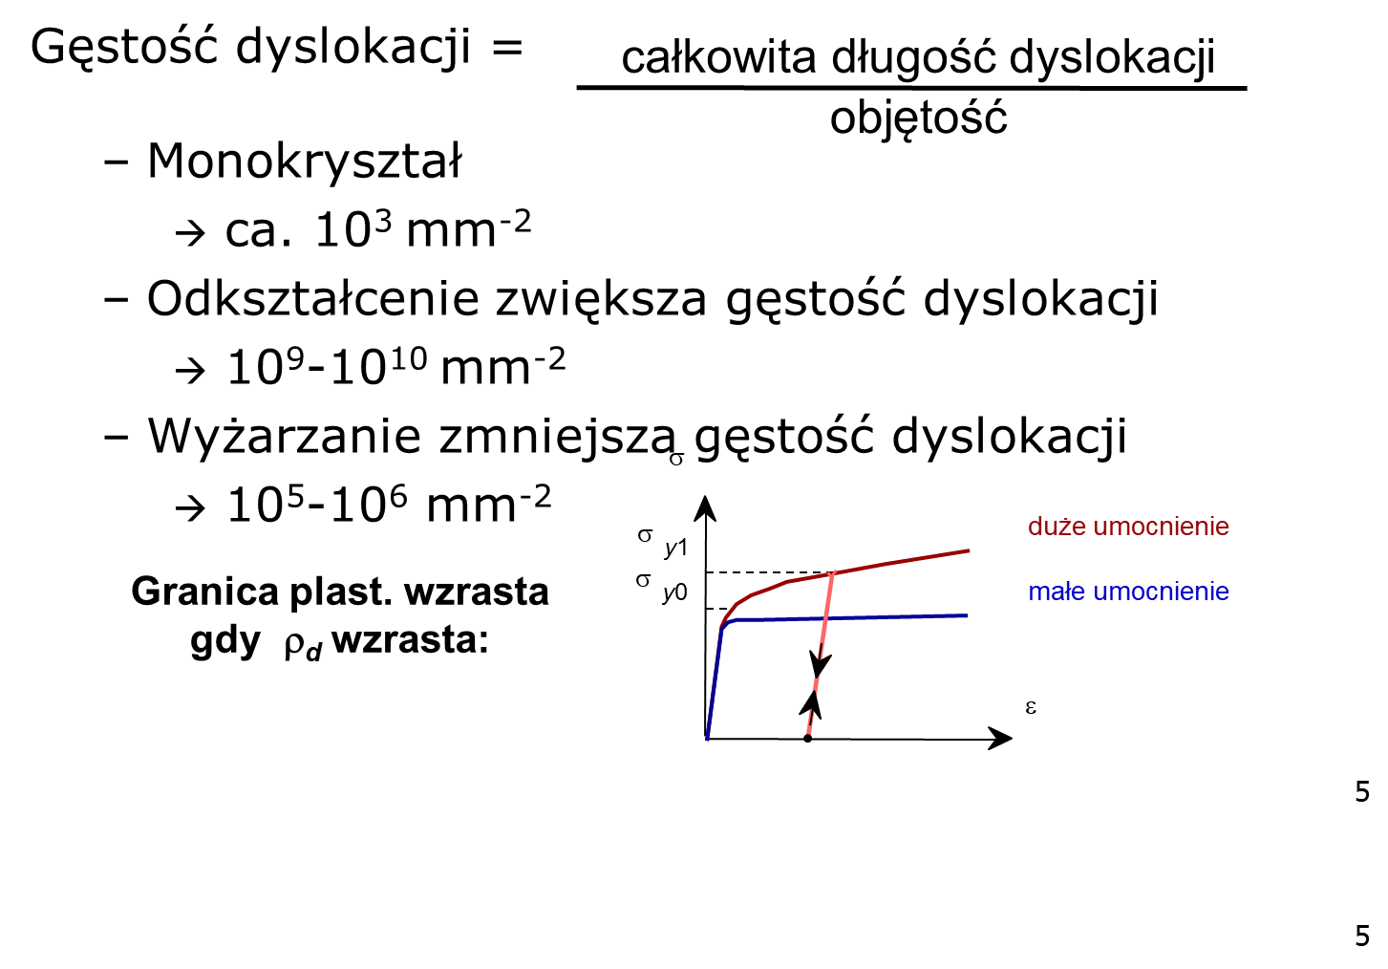
NOWOCZESNE MATERIAŁY
Umocnienie metali
UMOCNIENIE PRZEZ ODKSZTAŁCENIE

Slide 6
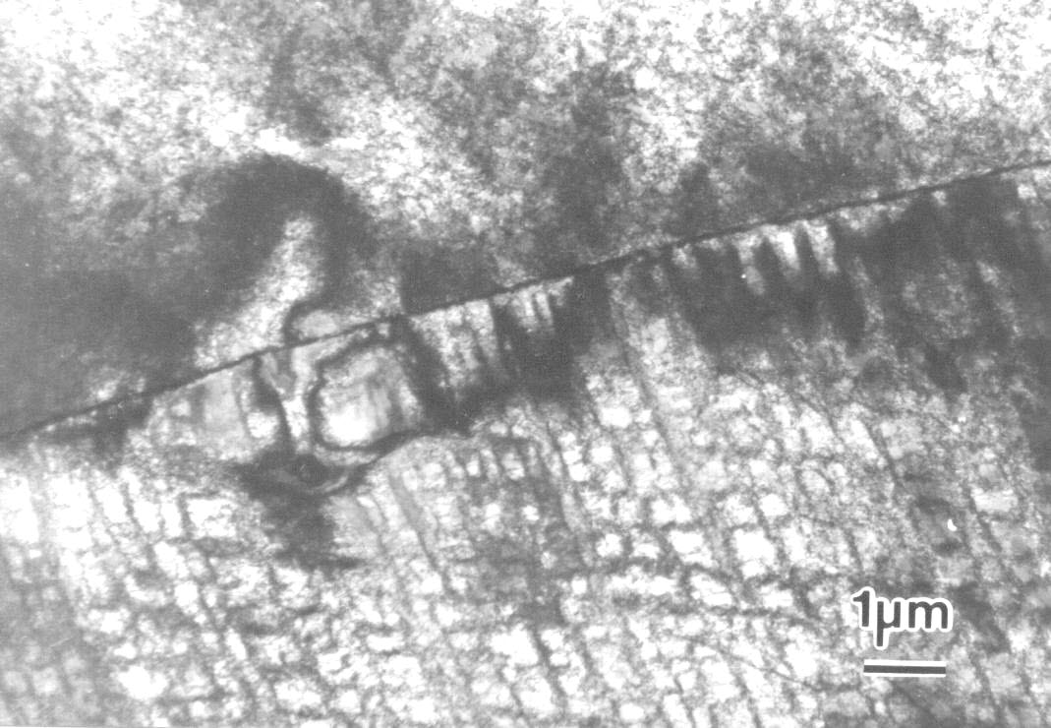
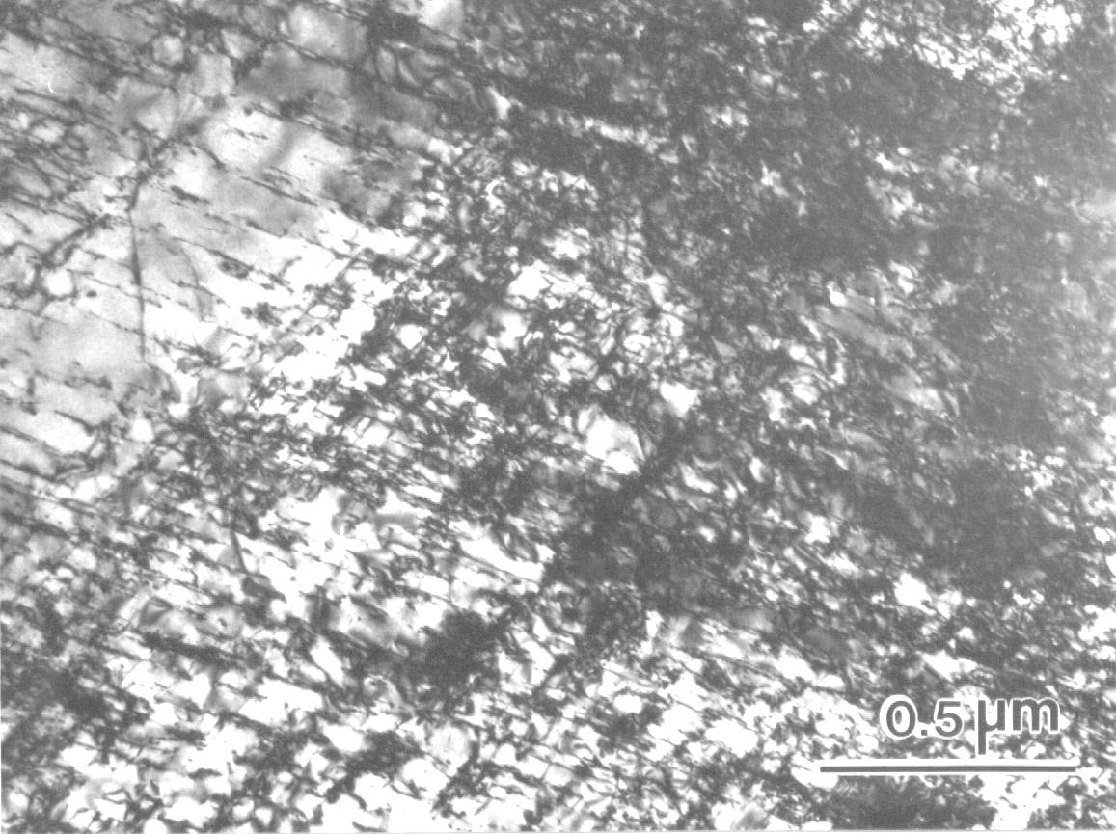
NOWOCZESNE MATERIAŁY
Umocnienie metali
UMOCNIENIE PRZEZ ODKSZTAŁCENIE
Stal ferrytyczna
• Podczas odkształcania materiałów krystalicznych ze wzrostem odkształcenia rosną naprężenia konieczne do kontynuowania odkształcenia
Dyslokacje zapętlają się między sobą podczas odkształcenia – ich gęstość wzrasta.
Przyrost granicy plastyczności Δσ_{d} spowodowany odkształceniem jest proporcjonalny do pierwiastka kwadratowego z gęstości dyslokacji ϱ
• Ruch dyslokacji jest utrudniony.
Stop niklu

Slide 7
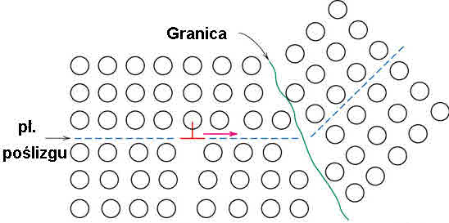
NOWOCZESNE MATERIAŁY
Umocnienie metali
UMOCNIENIE PRZEZ ROZDROBNIENIE ZIARNA
• Granice ziarn są przeszkodami dla poślizgu.
Dyslokacje, przemieszczające się ruchem poślizgowym podczas odkształcenia, spiętrzają się na granicach ziarn powodując koncentracje naprężeń.
• "Siła" przeszkody wzrasta wraz ze wzrostem kąta dezorientacji.
• Mniejsze ziarno – więcej przeszkód dla poślizgu.
Równanie Halla-Petcha:

Slide 8
NOWOCZESNE MATERIAŁY
Umocnienie metali
UMOCNIENIE CZĄSTKAMI
Należy rozróżnić umocnienie wydzieleniowe i dyspersyjne.
Z umocnieniem wydzieleniowym (utwardzeniem wydzieleniowym, umocnieniem przez starzenie) mamy do czynienia wówczas, jeżeli cząstki umacniające tworzą się dzięki wydzielaniu z roztworu przesyconego.
W stopach umocnionych dyspersyjnie w miękkiej osnowie metalicznej znajdują się twarde nierozpuszczalne cząstki, np. tlenków Al₂O₃ w Al lub Cu, ThO₂ w Ni.
Materiały takie uzyskuje się przez utlenianie wewnętrzne lub metalurgią proszków w trakcie tzw. mechanicznego wytwarzania stopów. Ze względu na dużą stabilność stopy utwardzane dyspersyjnie zachowują dużą wytrzymałość w wysokiej temperaturze.

Slide 9
NOWOCZESNE MATERIAŁY
ODKSZTAŁCENIE I REKRYSTALIZACJA
Odkształcenie plastyczne na zimno powoduje zatrzymanie energii zmagazynowanej podczas odkształcenia plastycznego nie zamienionej na ciepło, stanowiącej ok. 1÷10% energii odkształcenia.
Energia ta powoduje wzrost energii metalu odkształconego plastycznie na zimno, w wyniku utworzenia defektów sieciowych.
Energia zmagazynowana, charakterystyczna dla stanu metastabilnego, wyzwala się podczas wygrzewania metalu uprzednio odkształconego plastycznie na zimno, powodując przejście metalu ze stanu metastabilnego do stanu równowagi.

Slide 10
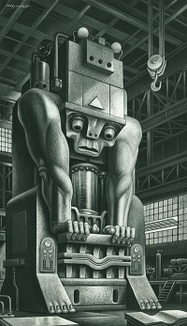
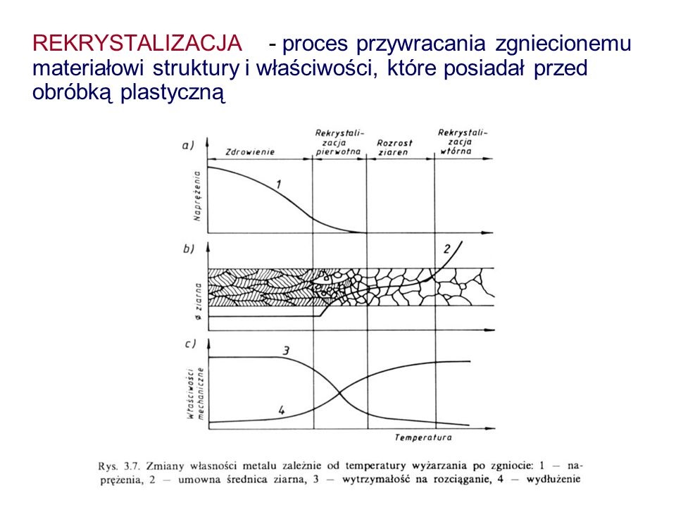
WPROWADZENIE DO MATERIAŁÓW
METALICZNYCH
MATERIAŁY METALICZNE
ODKSZTAŁCENIE I REKRYSTALIZACJA
NAGRZEWANIE MATERIAŁU ODKSZTAŁCONEGO
NAGRZEWANIE MATERIAŁU ODKSZTAŁCONEGO

Slide 11
NOWOCZESNE MATERIAŁY
ODKSZTAŁCENIE I REKRYSTALIZACJA
NAGRZEWANIE MATERIAŁU ODKSZTAŁCONEGO
Temperatura rekrystalizacji jest pojęciem umownym i nie może być jednoznacznie określona gdyż zależy od wielu czynników, takich jak: temperatura topnienia (T_{t}) i czystość metalu lub skład stopu oraz wartość energii zmagazynowanej w trakcie procesu odkształcenia, czas wyżarzania, itp.
Relacja pomiędzy temperaturami topnienia (T_{t}) i rekrystalizacji (T_{r}) dla metali o czystości technicznej jest wyrażona wzorem:
T_{r} = 0,4 T_{t} [K]
W rzeczywistości iloraz (T_{r} /T_{t}) waha się w granicach 0,3 ÷ 0,6 a dla stopów i materiałów złożonych do ok. 0,8 natomiast w przypadku bardzo czystych metali przyjmuje wartości w granicach 0,1÷0,2.

Slide 12
NOWOCZESNE MATERIAŁY
ODKSZTAŁCENIE I REKRYSTALIZACJA
NAGRZEWANIE MATERIAŁU ODKSZTAŁCONEGO
Zdrowienie jest etapem przemian zachodzących podczas nagrzewania lub wygrzewania materiału odkształconego plastycznie w zakresie temperatur poniżej temperatury rekrystalizacji.
W pierwszej kolejności w strukturze następuje istotne zmniejszenie koncentracji defektów punktowych (wakancji i atomów w pozycjach międzywęzłowych) poprzez ich dyfuzję i anihilację.

Slide 13
NOWOCZESNE MATERIAŁY
ODKSZTAŁCENIE I REKRYSTALIZACJA
NAGRZEWANIE MATERIAŁU ODKSZTAŁCONEGO
Przy nieco wyższych temperaturach możliwa jest częściowa anihilacja dyslokacji przeciwnych znaków oraz przegrupowania dyslokacji prowadzące do lokalnych zmian w ich przestrzennym rozmieszczeniu. Procesy te zachodzą przy udziale wspinania dyslokacji (ruch kontrolowany dyfuzyjnie) i sił oddziaływania pomiędzy dyslokacjami.
Podczas zdrowienia dyslokacje tworzą konfiguracje przestrzenne o znacznie mniejszej energii w porównaniu z energią dyslokacji rozmieszczonych chaotycznie. Początkowo powstaje komórkowa struktura dyslokacyjna o malejącej z upływem czasu wygrzewania gęstości dyslokacji w splotach wewnątrz komórek, która następnie przekształca się w strukturę podziarn z dyslokacyjnymi granicami małego kąta
Proces kształtowania się podziarn określany jest mianem poligonizacji (tzw. zdrowienie wysokotemperaturowe).

Slide 14
NOWOCZESNE MATERIAŁY
ODKSZTAŁCENIE I REKRYSTALIZACJA
NAGRZEWANIE MATERIAŁU ODKSZTAŁCONEGO
Spadek koncentracji defektów punktowych, zmniejszenie gęstości
i pewne uporządkowanie dyslokacji, powodują odnowienie takich własności fizycznych jak przewodność elektryczna, przenikalność
i podatność magnetyczna.
Jednoczesne zmniejszenie naprężeń wewnętrznych powoduje uwolnienie części energii zmagazynowanej podczas odkształcenia plastycznego.

Slide 15
NOWOCZESNE MATERIAŁY
ODKSZTAŁCENIE I REKRYSTALIZACJA
NAGRZEWANIE MATERIAŁU ODKSZTAŁCONEGO
Rekrystalizacja (pierwotna) jest procesem zasadniczo różniącym się od zdrowienia, gdyż na tym etapie tworzą się nowe nieodkształcone ziarna drogą powstawania zarodków i ich wzrostu.
Zarodkowanie polega na tworzeniu się małych obszarów o niemal doskonałej strukturze krystalicznej, zdolnych do ciągłego wzrostu kosztem odkształconej osnowy.
Mechanizmy tworzenia zarodków zależą od wielu czynników takich jak struktura materiału po odkształceniu, wielkość energii zmagazynowanej oraz temperatura wyżarzania rekrystalizującego.
Do podstawowych mechanizmów należy zaliczyć zarodkowanie poprzez migrację granic ziarn pierwotnych oraz zarodkowanie na drodze wzrostu podziarn poprzez ich koalescencję lub migrację granic podziarn

Slide 16
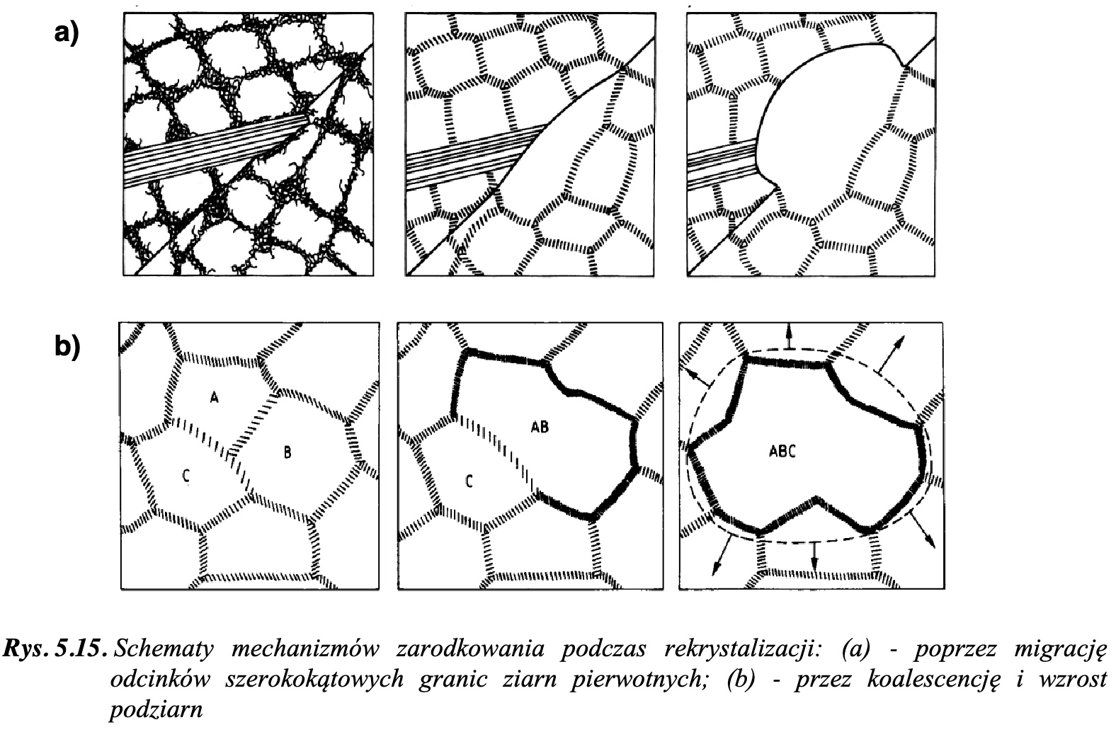
NOWOCZESNE MATERIAŁY
ODKSZTAŁCENIE I REKRYSTALIZACJA
NAGRZEWANIE MATERIAŁU ODKSZTAŁCONEGO

Slide 17
NOWOCZESNE MATERIAŁY
ODKSZTAŁCENIE I REKRYSTALIZACJA
NAGRZEWANIE MATERIAŁU ODKSZTAŁCONEGO
Rozrost ziarn jest procesem, który zachodzi podczas wyżarzania materiału po zakończeniu rekrystalizacji pierwotnej, tj. od momentu wyczerpania zdefektowanej osnowy i zetknięcia się zrekrystalizowanych ziarn.
Utworzona po rekrystalizacji pierwotnej drobnoziarnista struktura jest wolna od naprężeń i ma wyraźnie mniejszą energię niż w stanie odkształconym plastycznie.
Znaczna ilość energii zawarta jest jednak nadal w granicach ziarn co powoduje, że przedłużenie wygrzewania po zakończeniu rekrystalizacji pierwotnej prowadzi do dalszego zmniejszania energii układu.
Ogólnie, siłą pędną rozrostu ziarn jest dążenie do obniżenia energii powierzchniowej granic ziarn poprzez wzrost przeciętnej wielkości nowo utworzonych ziarn z czasem.

Slide 18
NOWOCZESNE MATERIAŁY
ODKSZTAŁCENIE I REKRYSTALIZACJA
Odkształcenie plastyczne na zimno – poniżej temperatury rekrystalizacji.
Odkształcenie plastyczne na gorąco – powyżej temperatury rekrystalizacji.
(zachodzi wówczas tzw. rekrystalizacja dynamiczna)

Slide 19
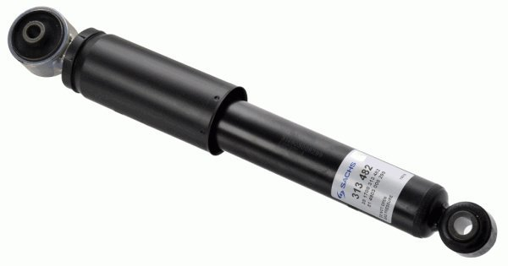
NOWOCZESNE MATERIAŁY
ODKSZTAŁCENIE I REKRYSTALIZACJA

Slide 20
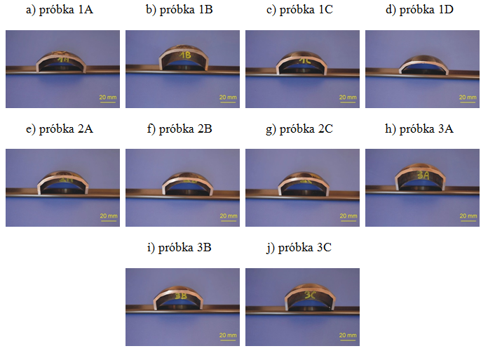
NOWOCZESNE MATERIAŁY
ODKSZTAŁCENIE I REKRYSTALIZACJA

Slide 21
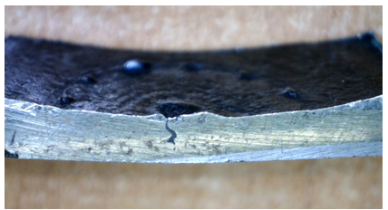
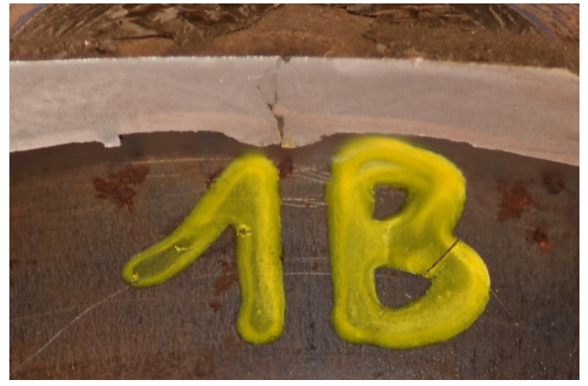
NOWOCZESNE MATERIAŁY
ODKSZTAŁCENIE I REKRYSTALIZACJA

Slide 22

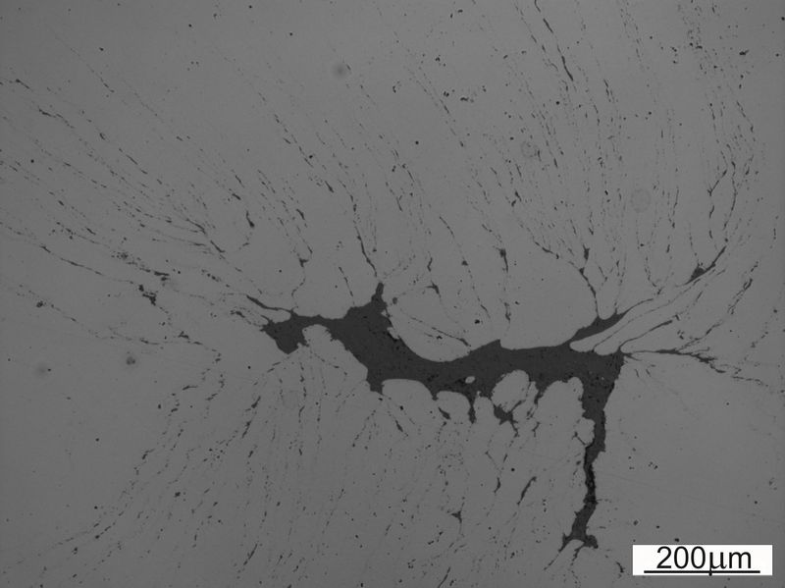
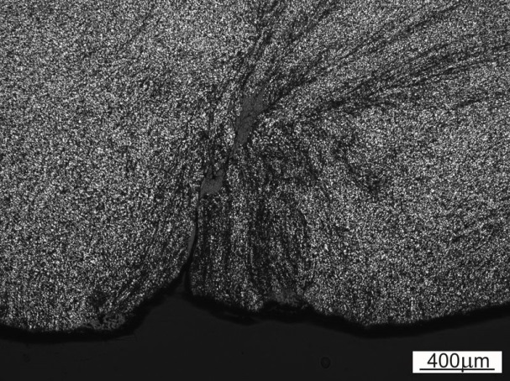
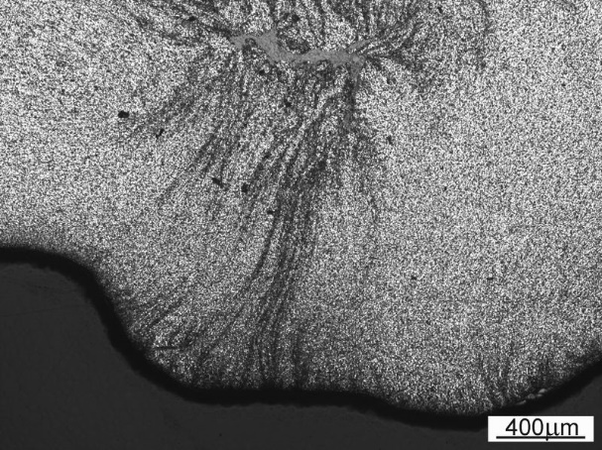
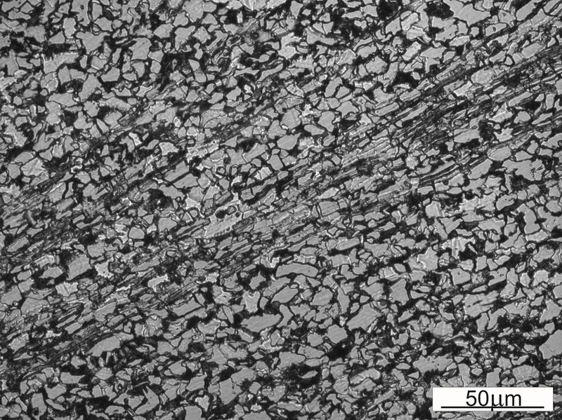
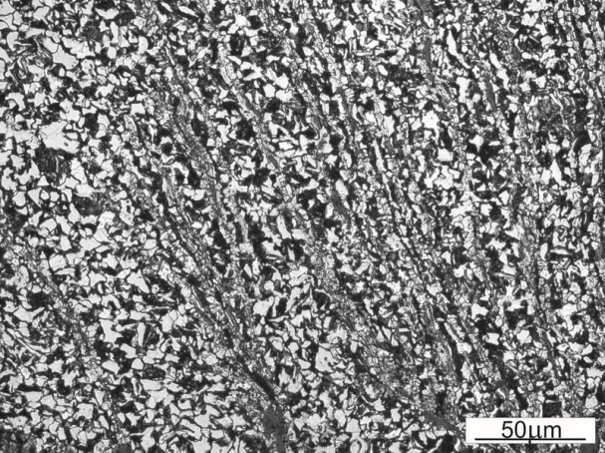
Produkcja - problem….

Slide 23
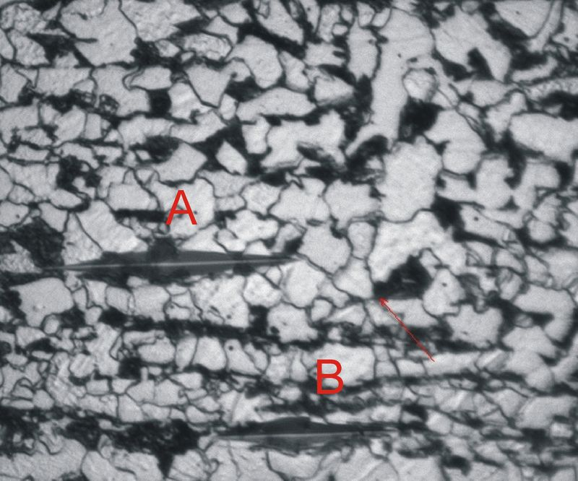
Produkcja - problem….
209 HK (ok. 194 HV) – punkt A
382 HK (ok. 372 HV) – punkt B

Slide 24
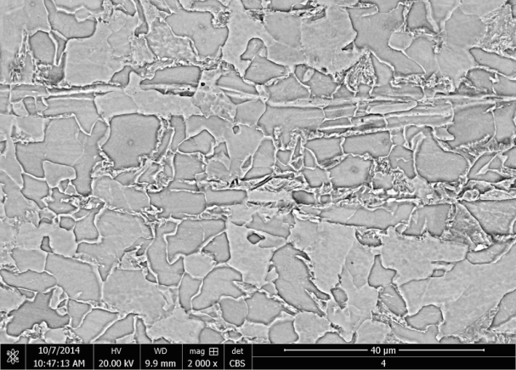
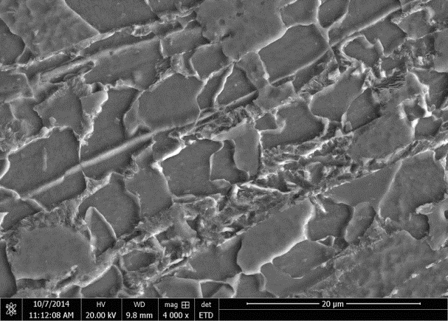
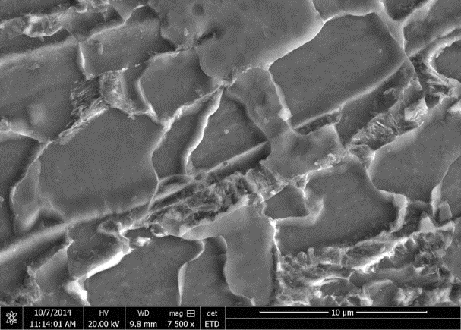
Produkcja - problem….

Slide 25
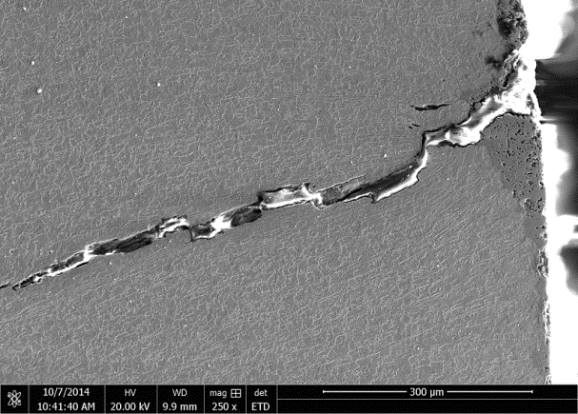
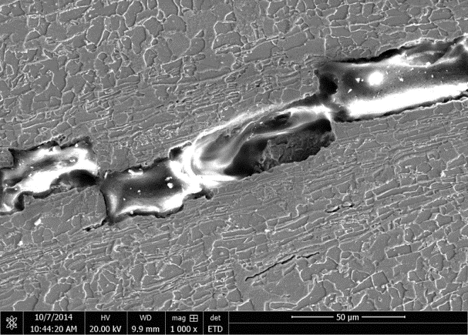
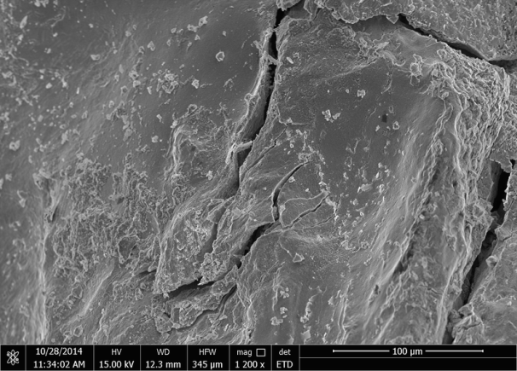
Produkcja - problem….

Slide 26
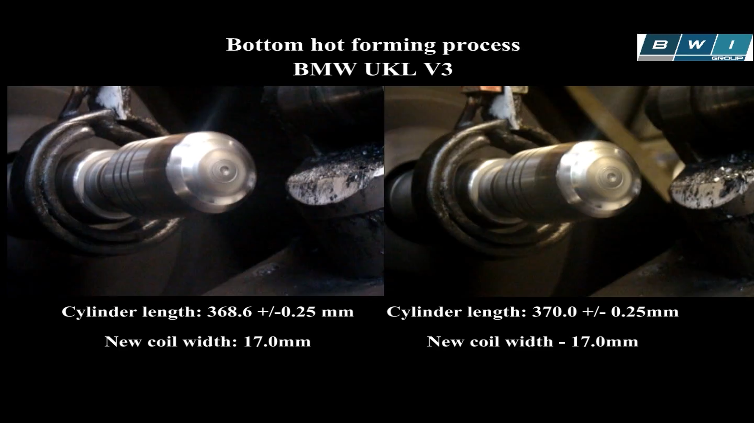
Produkcja - problem….

Slide 27

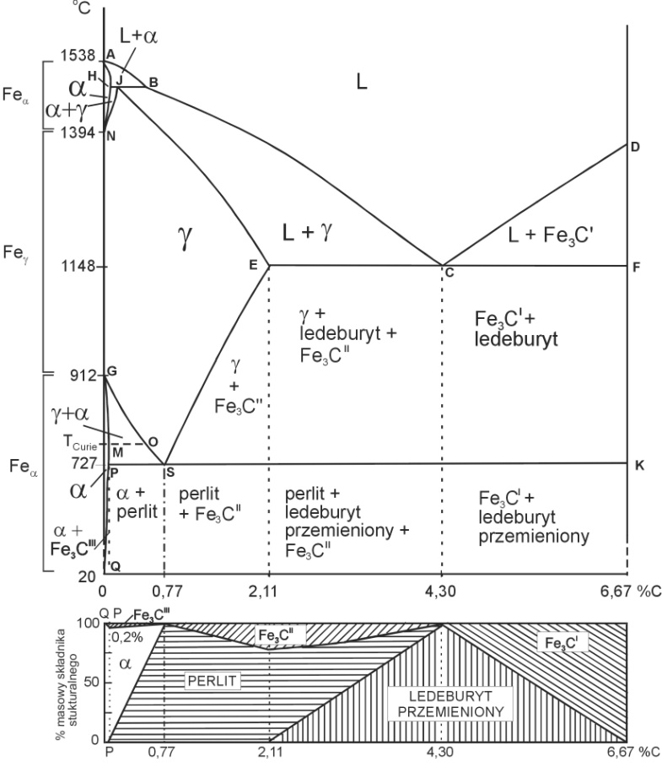
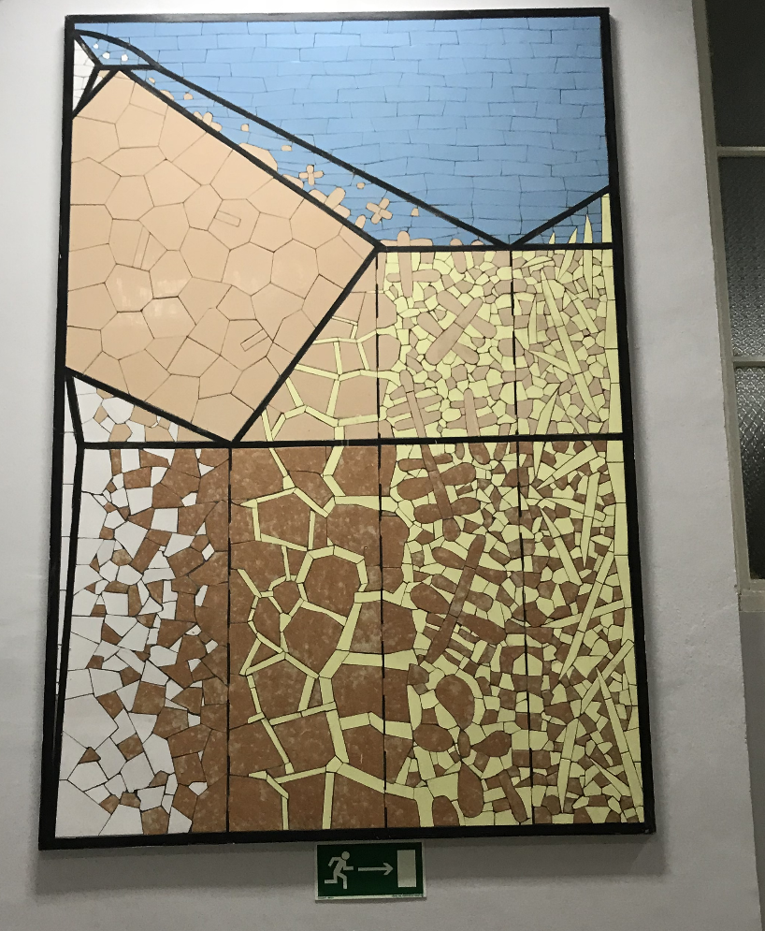
NOWOCZESNE MATERIAŁY
Układy równowagi fazowej

Slide 28
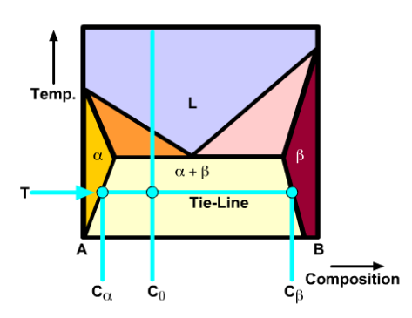
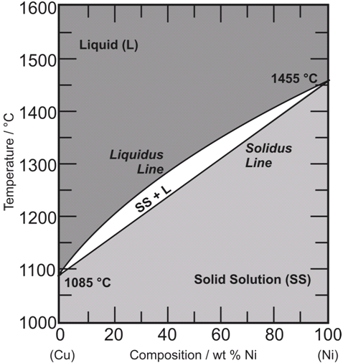

NOWOCZESNE MATERIAŁY
Układy równowagi fazowej
źródło: https://www.quora.com/What-is-the-melting-point-of-metal

Slide 29
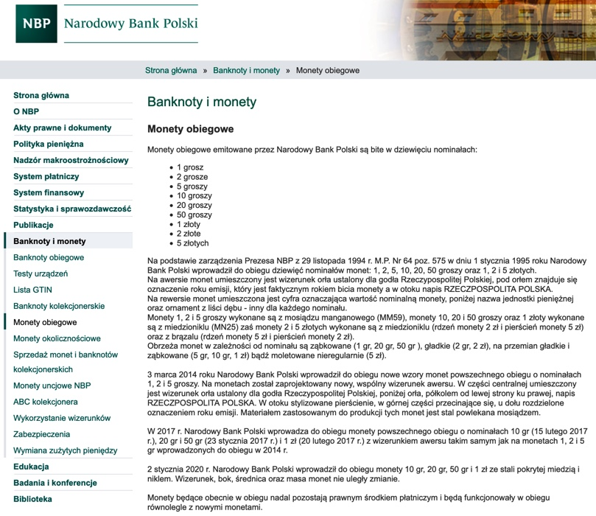
NOWOCZESNE MATERIAŁY
Układy równowagi fazowej

Slide 30
NOWOCZESNE MATERIAŁY
Układy równowagi fazowej
Gdy zmieszamy dwa pierwiastki, nagrzejemy do stanu ciekłego, ochłodzimy (uzyskując stop) jakie fazy uzyskamy, jaki stan równowagi osiągniemy?
Powtarzając to dla różnych zawartości tych pierwiastków uzyskamy szereg stopów o różnych składach chemicznych.

Slide 31
WYKRESY RÓWNOWAGI FAZOWEJ
PRZEDSTAWIAJĄ ZAKRESY WYSTĘPOWANIA POSZCZEGÓLNYCH FAZ, W ZALEŻNOŚCI OD SKŁADU CHEMICZNEGO STOPÓW I TEMPERATURY
NOWOCZESNE MATERIAŁY
Układy równowagi fazowej
Ilustrują skład fazowy stopów oraz przemiany fazowe jakie w nich zachodzą w funkcji składu chemicznego stopów
i temperatury.

Slide 32
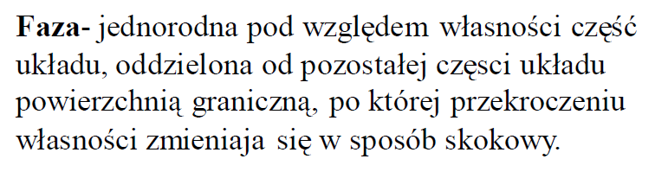
NOWOCZESNE MATERIAŁY
Układy równowagi fazowej
Fizycznie i chemicznie rozróżnialne części układu oddzielone od reszty układu wyraźną granicą, na której przynajmniej niektóre własności ulegają skokowej zmianie.

Slide 33
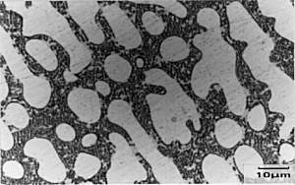
NOWOCZESNE MATERIAŁY
Układy równowagi fazowej
faza β
faza α
stop Al – 20%Cu
źródło: https://www.southampton.ac.uk/~pasr1/al-cu.htm

Slide 34
NOWOCZESNE MATERIAŁY
Skończony wykład 4 - 24.X.2022

